Slide 1

UFPR.PPGGI. MÉTODOS QUALITATIVOS
Observação, Análise Documental

Slide 2
Observação
É uma técnica de coleta de dados para conseguir informações e utiliza os sentidos na obtenção de determinados aspectos da realidade.
Não consiste apenas em ver e ouvir, mas também em examinar fatos ou ferramentas que se deseja estudar.
A observação ajuda o pesquisador a identificar e a obter provas a respeito de objetivos sobre os quais os indivíduos não tem consciência, mas que orientam seu comportamento.

Slide 3
Observação: Tipologia
Observação não estruturada: é a que se realiza sem planejamento e sem controle anteriormente elaborados, como decorrência de fenômenos que surgem de imprevisto.
Observação estruturada: é a que se realiza em condições controladas para se responder a propósitos, que foram anteriormente definidos. Requer planejamento e necessita de operações específicas para o seu desenvolvimento.

Slide 4
Observação
Observação Participante: consiste na participação real do pesquisador com a comunidade ou grupo.
Em geral são apontados duas formas:
Natural - o observador pertence à mesma comunidade ou grupo que investiga.
Artificial - o observador integra-se ao grupo com a finalidade de obter informações.
Não participante: o observador toma contato com a comunidade, grupo ou realidade estudada, mas sem integrar-se à ela, permanece de fora.

Slide 5

Observação: Segundo o número de observadores
Individual: é a técnica de observação realizada por um pesquisador. Nesse caso, a personalidade dele se projeta sobre o observado, fazendo algumas inferências ou distorções, pela limitada possibilidade de controles.
• Em equipe: é a mais aconselhável, pois o grupo pode observar a ocorrência por vários ângulos.

Slide 6
Observação Estruturada
Pontos a Serem Considerados:
Por que observar Para que observar Como observar
Quem observar O que observar

Slide 7
Observação
Principal problema com a técnica da observação
é que a presença do pesquisador pode provocar alterações no comportamento dos observados
Pode destruir a espontaneidade dos mesmos, produzindo resultados pouco confiáveis.

Slide 8

Pesquisa documental e análise documental
Pesquisa documental
realizada a partir de documentos, contemporâneos ou retrospectivos, considerados cientificamente autênticos.
Os documentos podem ser de fontes primárias e secundárias; fontes escritas ou não.
Fontes escritas:
documentos oficiais, planos, programas, projetos, diagnósticos, livros, artigos,
Fontes não escritas:
fotos, filmes, audiovisuais.

Slide 9
Análise Documental
Constitui-se em uma técnica importante na pesquisa qualitativa, seja complementando informações obtidas por outras técnicas, seja desvelando aspectos novos de um tema ou problema. (LUDKE e ANDRÉ, 1986);
O trabalho de análise já se inicia com a coleta dos materiais, não é acumulação cega e mecânica.
A medida que colhe as informações, o pesquisador elabora a percepção do fenômeno e se deixa guiar pelas especificidades do material selecionado (LAVILLE; DIONE, 1999).
As vezes são os documentos as únicas fontes que registram princípios, objetivos e metas de um objeto em análise.
Os documentos revelam concepções explícitas e subjacentes de determinados objetos de pesquisa.
Por exemplo, os documentos podem revelar dinamicidade e complexidade de uma determinada concepção de uma política pública.

Slide 10

Fontes e Tipos de Documentos
Arquivos Públicos e Particulares, Órgãos do governo (secretarias, departamentos, escolas, delegacias,) ou do setor privado, Órgãos de estatística.
Tipos:
Documentos oficiais- leis, ofícios.
Publicações parlamentares- debates, documentos, atas, relatórios etc.
Documentos jurídicos- registros de nascimentos, casamentos, mortes; escrituras de compra e venda; falência e concordatas; testamentos, inventários.
Iconografia (descrição e conhecimento de imagens, retratos, quadros ou monumentos, particularmente os antigos)
Publicações Administrativas: relatórios, planos, programas, projetos
Documentos Particulares: correspondências, diários
Estatísticas: IBGE, Secretarias Estaduais

Slide 11
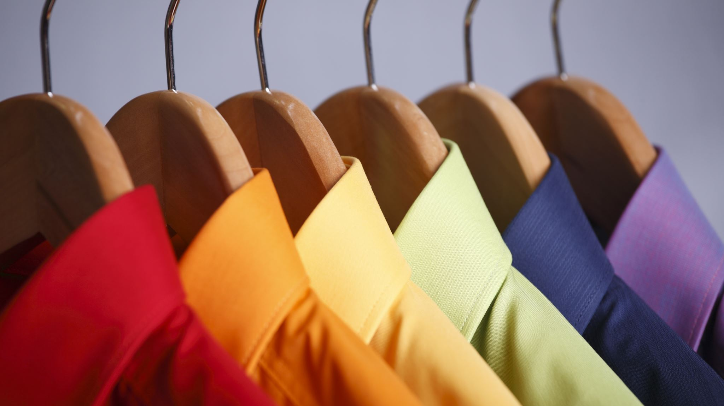
Iconografia
Iconografia Fotografias Objetos Canções folclóricas Vestuário Folclore
Outros
Documentos
Iconografia
Fotografias
Objetos
Canções folclóricas
Vestuário
Folclore

Slide 12

Vantagens
Prova concreta de dados
Permite independência do pesquisador
Trabalho de pesquisa em escritório
Maior separação entre o sujeito e o objeto da pesquisa

Slide 13
Desvantagens
Grande volume de informação a ser analisada
Dificuldade de acesso à documentação
Incongruência entre os dados levantados
Trabalho isolado
Interpretação concentrada no pesquisador

Slide 14
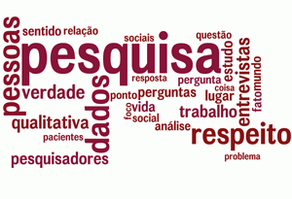

Slide 15
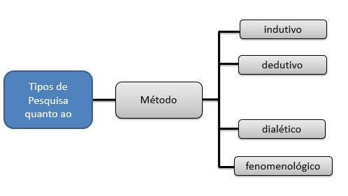

Slide 16
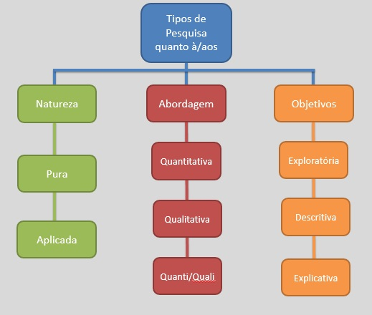

Slide 17
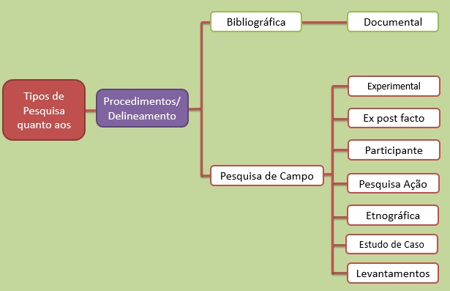

Slide 18
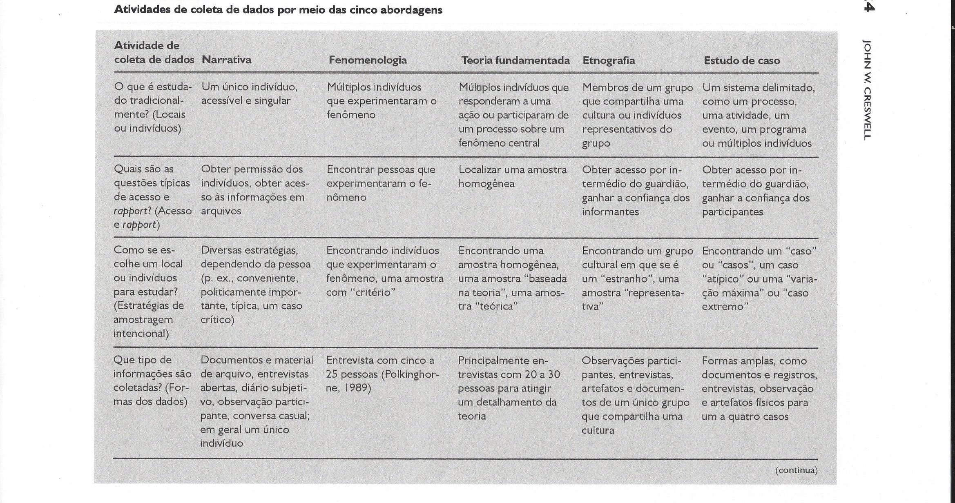

Slide 19
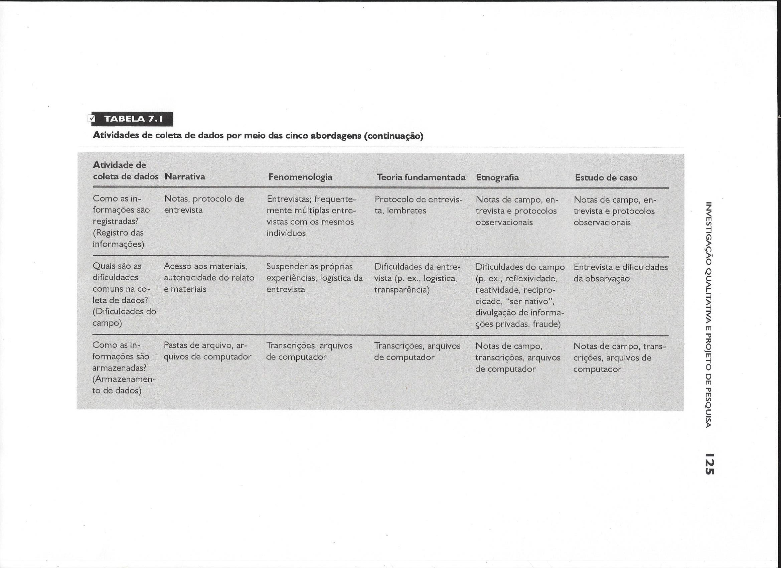
https://imunontologia.com.br/tudo-e-dito-por-um-observador/

